Slide 1







Bài 20
LS và ĐL
Bài 20
LS và ĐL
HIỆP HỘI CÁC QUỐC GIA ĐÔNG NAM Á (ASEAN)
HIỆP HỘI CÁC QUỐC GIA ĐÔNG NAM Á (ASEAN)
(Tiết 1)

Slide 2





MỤC TIÊU
– Xác định được vị trí địa lí của khu vực Đông Nam Á và các nước trong khu vực Đông Nam Á trên bản đồ hoặc lược đồ.
– Nêu được sự ra đời của Hiệp hội các quốc gia Đông Nam Á (ASEAN).
– Nêu được ý nghĩa của việc Việt Nam gia nhập Hiệp hội các quốc gia Đông Nam Á (ASEAN).

Slide 3




Chia sẻ c
KHỞI ĐỘNG

Slide 4


Hãy kể tên một số hoạt động có sự tham gia của nhiều nước thuộc khu vực Đông Nam Á mà em biết.
Gợi ý:
Đây có thể là các cuộc họp, kí kết, hoạt động kinh tế, cuộc thi, trao đổi về giáo dục, y tế, hoạt động văn hoá thể thao,…

Slide 5


CÙNG CHIA SẺ

Slide 6

Kết luận
Một số hoạt động
có sự tham gia của nhiều nước thuộc khu vực Đông Nam Á là: SEA Games, Hội nghị cấp cao ASEAN,...

Slide 7

KHÁM PHÁ

Slide 8



Hoạt động 1:
Tìm hiểu về vị trí địa lí của khu vực Đông Nam Á

Slide 9
Nhiệm vụ
Đọc thông tin và quan sát hình 1 trong SGK để xác định được vị trí địa lí của khu vực Đông Nam Á và kể tên các nước trong khu vực Đông Nam Á.

Slide 10
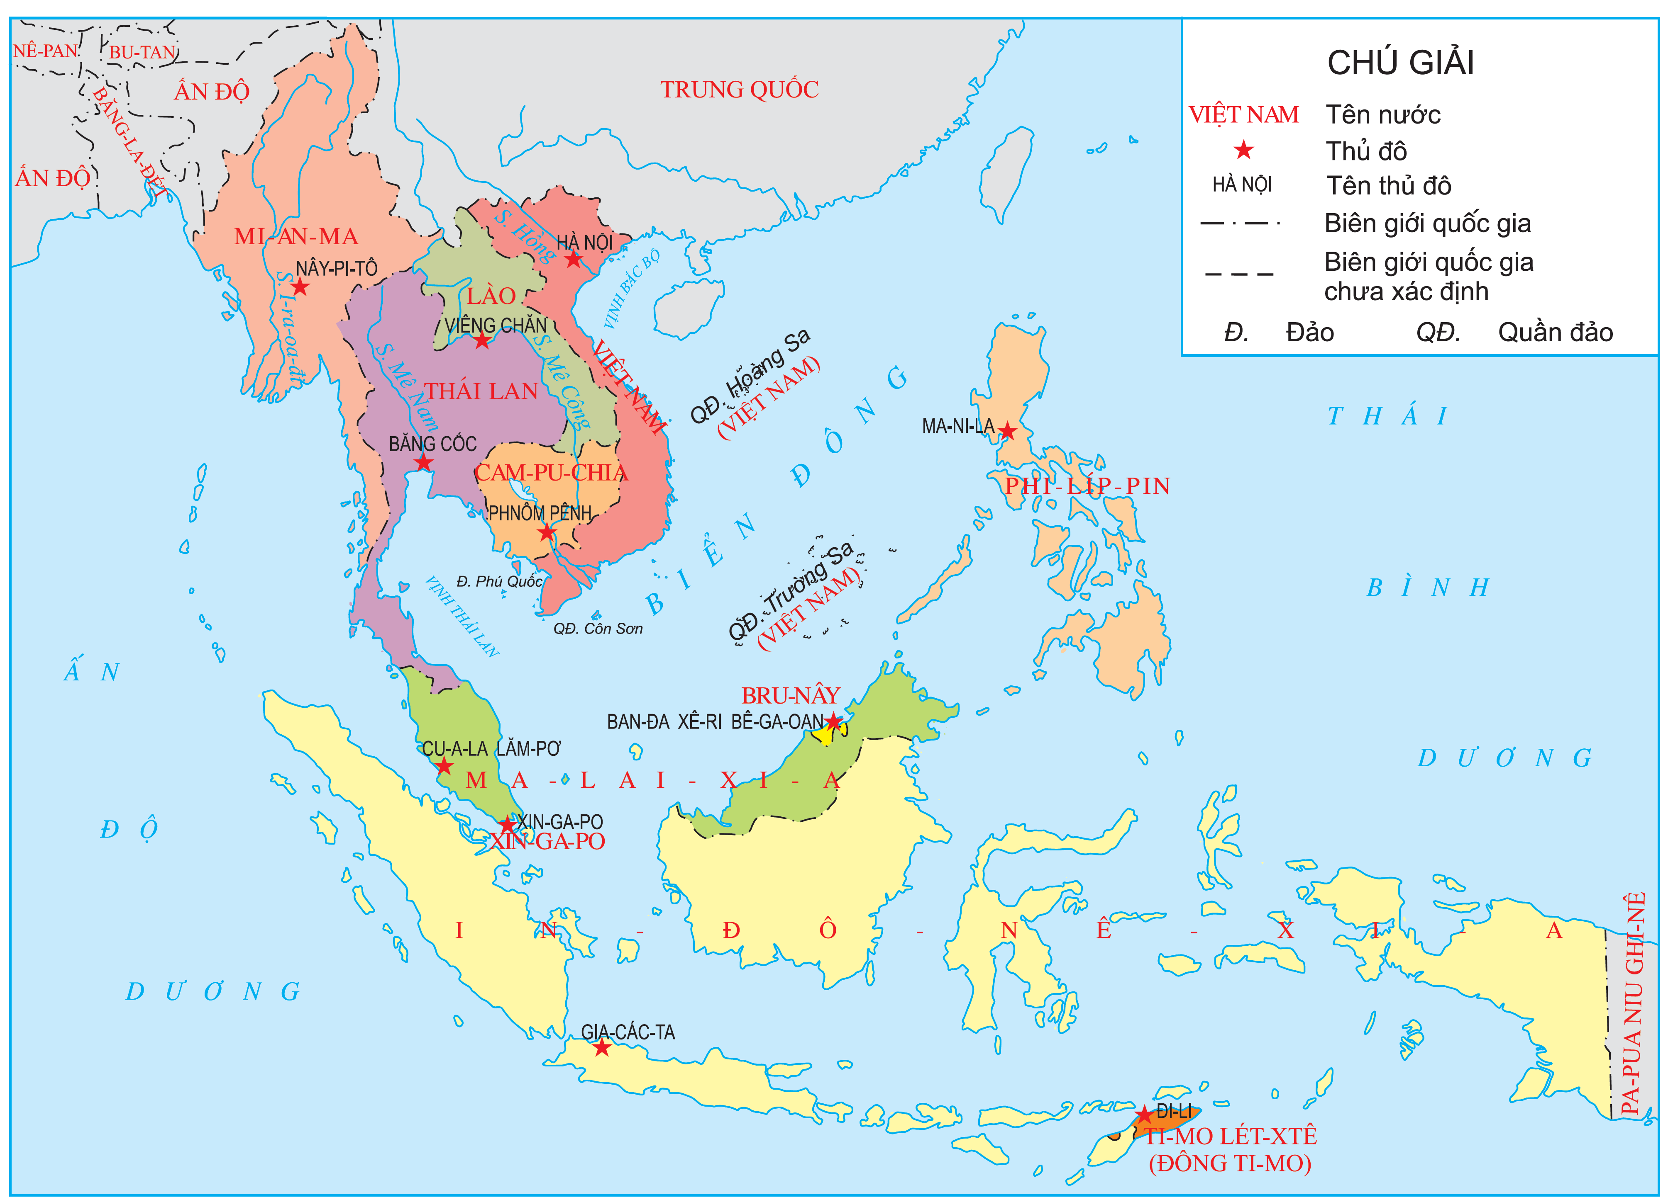
1. Vị trí địa lý
Đông Nam Á là một khu vực rộng lớn gồm 11 quốc gia nằm ở phía đông nam châu Á. Phía bắc khu vực Đông Nam Á giáp Trung Quốc, Ấn Độ và Băng-la-đét (Bangladesh). Các phía còn lại được bao quanh bởi Ấn Độ Dương và Thái Bình Dương.
Hình 1. Lược đồ các nước Đông Nam Á năm 2021

Slide 11



Trình bày trước lớp

Slide 12
Vị trí địa lí của khu vực Đông Nam Á
Khu vực Đông Nam Á gồm 11 nước
1
2
3
4
11
5
6
7
8
9
10

Slide 13
Hoạt động 2:
Tìm hiểu về sự ra đời của Hiệp hội các quốc gia Đông Nam Á (asean)

Slide 14

THẢO LUẬN NHÓM 4
Nhiệm vụ
Đọc thông tin trong SGK và mục Em có biết ? để trả lời câu hỏi:
+ Hiệp hội các quốc gia Đông Nam Á (ASEAN) ra đời như thế nào?
+ Việt Nam tham gia vào năm nào? Tiếp theo là những nước nào?
+ Cờ ASEAN có màu gì?
Mỗi màu thể hiện cho điều gì?

Slide 15
2. Sự ra đời của Hiệp hội các quốc gia Đông Nam Á (ASEAN)
Sau khi giành được độc lập, với mong muốn có một tổ chức liên minh khu vực để cùng hợp tác phát triển, ngày 8 – 8 – 1967, Hiệp hội các quốc gia Đông Nam Á (ASEAN) được thành lập tại Băng Cốc (Thái Lan). Ban đầu, hiệp hội có sự tham gia
của 5 nước là In-đô-nê-xi-a, Ma-lai-xi-a, Phi-líp-pin, Xin-ga-po và Thái Lan.
Sau đó, ASEAN đã kết nạp nước
Bru-nây vào năm 1984, Việt Nam vào năm 1995, Lào và Mi-an-ma vào năm 1997. Đến năm 1999, Cam-pu-chia được kết nạp vào ASEAN.
Hình 2. Đại diện 5 quốc gia kí tuyên bố thành lập ASEAN ngày 8 – 8 – 1967

Slide 16

2. Sự ra đời của Hiệp hội các quốc gia Đông Nam Á (ASEAN)
Em có biết ?
Cờ ASEAN gồm có màu xanh, đỏ, trắng và vàng, đại diện cho những màu chính của quốc kì các nước thành viên ASEAN. Màu xanh đại diện cho sự hoà bình và ổn định. Màu đỏ thể hiện sự năng động và lòng can đảm. Màu trắng thể hiện sự tinh khiết. Màu vàng biểu tượng cho sự thịnh vượng.
Hình 3. Lá cờ của ASEAN

Slide 17
CÙNG TRÌNH BÀY

Slide 18
Hiệp hội các quốc gia Đông Nam Á (ASEAN) ra đời như thế nào?
Sau khi giành được độc lập, với mong muốn có một tổ chức liên minh khu vực để cùng hợp tác phát triển, ngày
8 – 8 – 1967, Hiệp hội các quốc gia Đông Nam Á (ASEAN) được thành lập tại Băng Cốc (Thái Lan). Ban đầu, Hiệp hội có sự tham gia của 5 nước là In-đô-nê-xi-a, Ma-lai-xi-a, Phi-líp-pin, Xin-ga-po và Thái Lan.

Slide 19

Việt Nam tham gia vào năm nào? Tiếp theo là những nước nào?
Việt Nam tham gia vào năm 1995
Tiếp theo là Lào, Mi-an-ma vào năm 1997, năm 1999 có Cam-pu-chia.

Slide 20
+ Cờ ASEAN có màu gì?
Mỗi màu thể hiện cho điều gì?
Cờ ASEAN có màu xanh, đỏ, trắng và vàng.
Màu xanh đại diện cho sự hòa bình và ổn định. Màu đỏ thể hiện sự năng động và lòng can đảm. Màu trắng thể hiện sự tinh khiết. Màu vàng biểu tượng cho sự thịnh vượng.

Slide 21


DẶN DÒ
-...........................
-...........................
-...........................

Slide 22


Slide 23


BÀI SOẠN CỦA EM LAN HƯƠNG – 035.447.3852
QUÝ THẦY/ CÔ KHÔNG GỬI BÀI VÀO CÁC HỘI NHÓM ZALO HAY FB, CÁC WEB.....
EM CHỈ GIAO DỊCH BẰNG DUY NHẤT 1 NICK FB : LAN HƯƠNG. Lik Fb của em: https://www.facebook.com/GADTLANHUONG0354473852)
VÀ ZALO LAN HƯƠNG SĐT 0354473852.
MỌI GIAO DỊCH BẰNG NICK KHÁC ĐỀU LÀ MẠO DANH EM VÀ LỪA ĐẢO Ạ!
EM XIN CHÂN THÀNH CẢM ƠN! KÍNH CHÚC THẦY/CÔ DẠY TỐT Ạ!

Slide 24
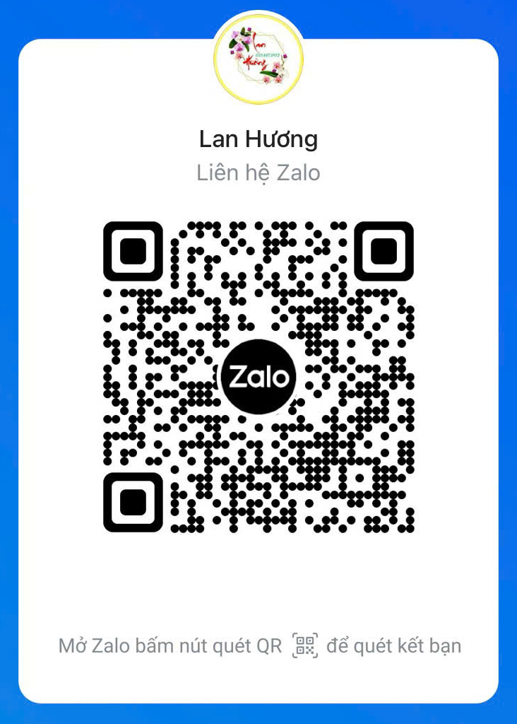
LAN HƯƠNG : 0354473852
NHẬN SOẠN BÀI LẺ PPT LÊN TIẾT, THI CỦA TẤT CẢ CÁC BỘ SÁCH LỚP 1-2-3-4-5

